Slide 1
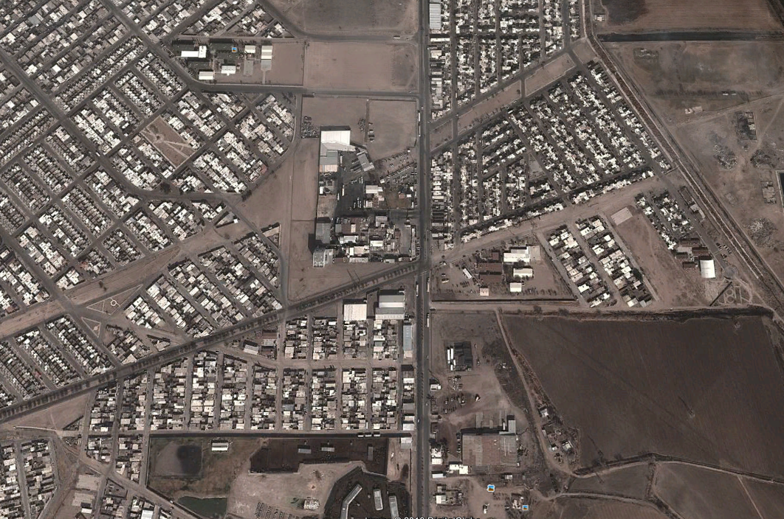
AV. 10 SUR
AV. MANUEL CHAVEZ
C. IGNACIO ENRIQUEZ
CALLE FELIX GUTIERREZ
CRUCERO CERRADO
UNIDAD SUR
AV. LAS TORRES (ENRIQUE SAENZ)
AV. 14 SUR
AV. PLUTARCO ELIAS CALLES

